Slide 1
Vagrant
K8S
Traefik
Administración de sistemas
UPV - EHU
Facultad de Informática
Administración de sistemas
Ekain Aguirrezabal
Curso 2017-2018
Vitoria-Gasteiz

Slide 2
Introducción

Slide 3
Introducción
Entorno virtualizado, Vagrant con Virtualbox
Orquestación con Kubernetes
Proxy inverso Traefik

Slide 4
Objetivos
El trabajo pretende configurar una red de máquinas orquestadas que respondan a peticiones que se realicen a través de la web (http) y que en función del subdominio se mande la petición a la máquina asignada a este a través de un proxy DNS.

Slide 5
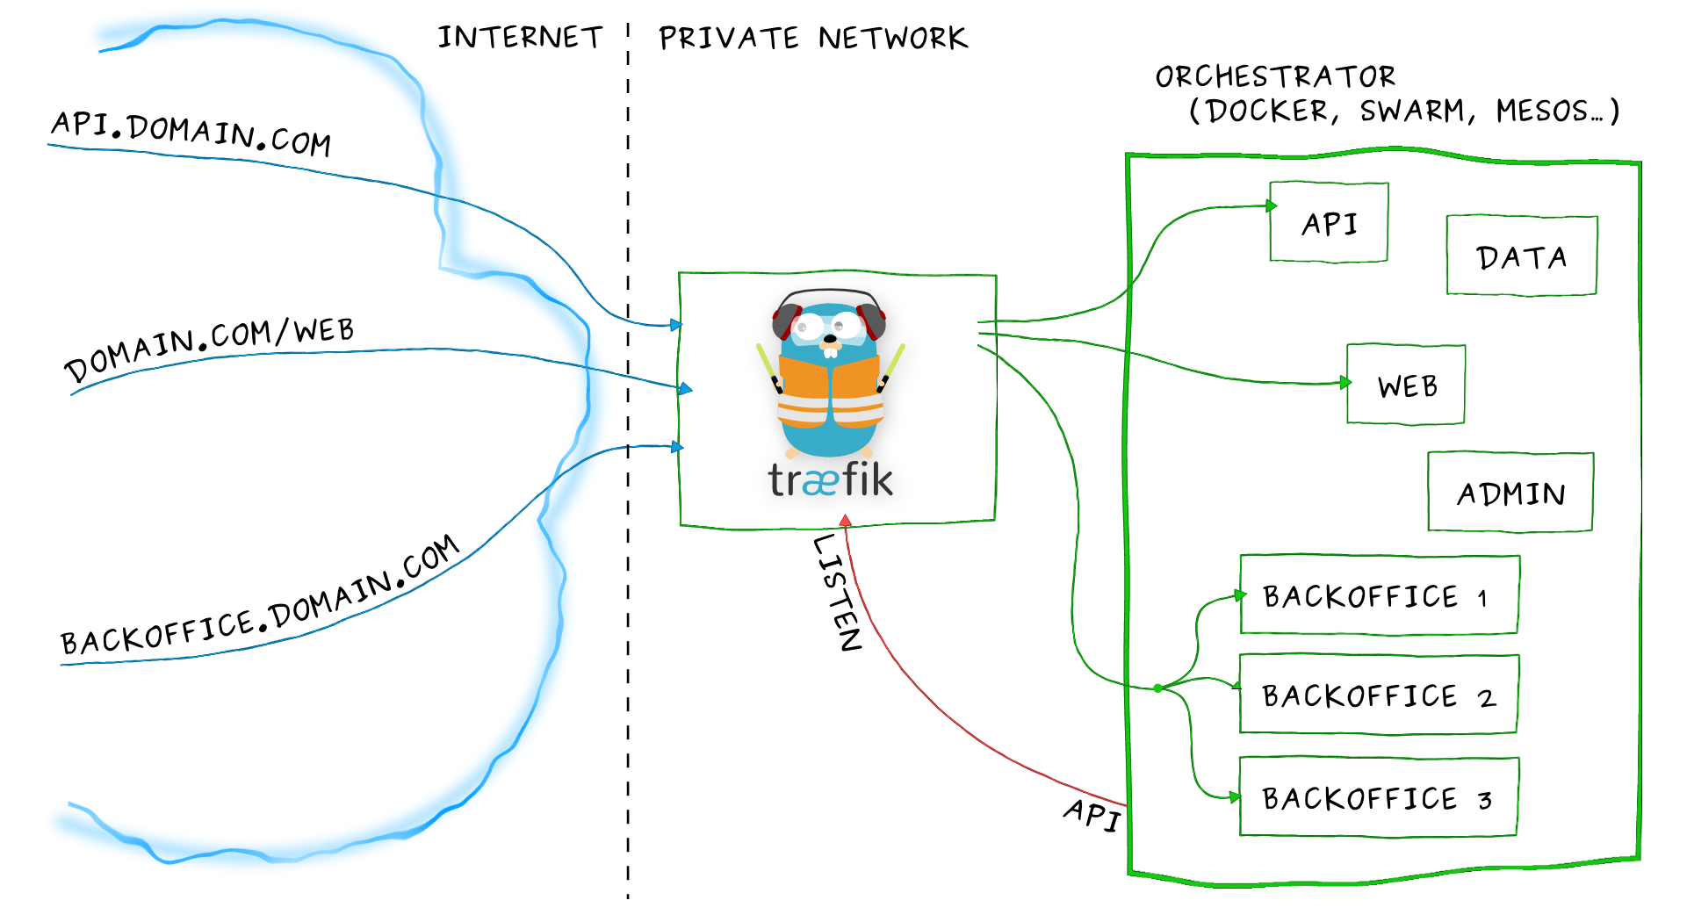
Objetivos
OS virtualizado

Slide 6
Implementación

Slide 7
Implementación: OS virtualizado
Vagrant sobre Virtualbox
Ubuntu 16.04 LTS
Entorno Gnome
Contenedores Docker

Slide 8
Implementación: Kubernetes
Intento fallido: minikube virtualizado, no existe Vagrantfile
Intento fallido: kubectl y kubeadm virtualizado con 1 nodo, no arranca
Intento fallido: kubectl y kubeadm virtualizado multinodo, no arranca
…
Opción elegida: minikube no virtualizado dentro de un OS virtualizado

Slide 9
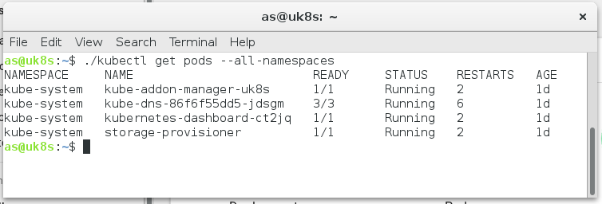
Implementación: Kubernetes

Slide 10
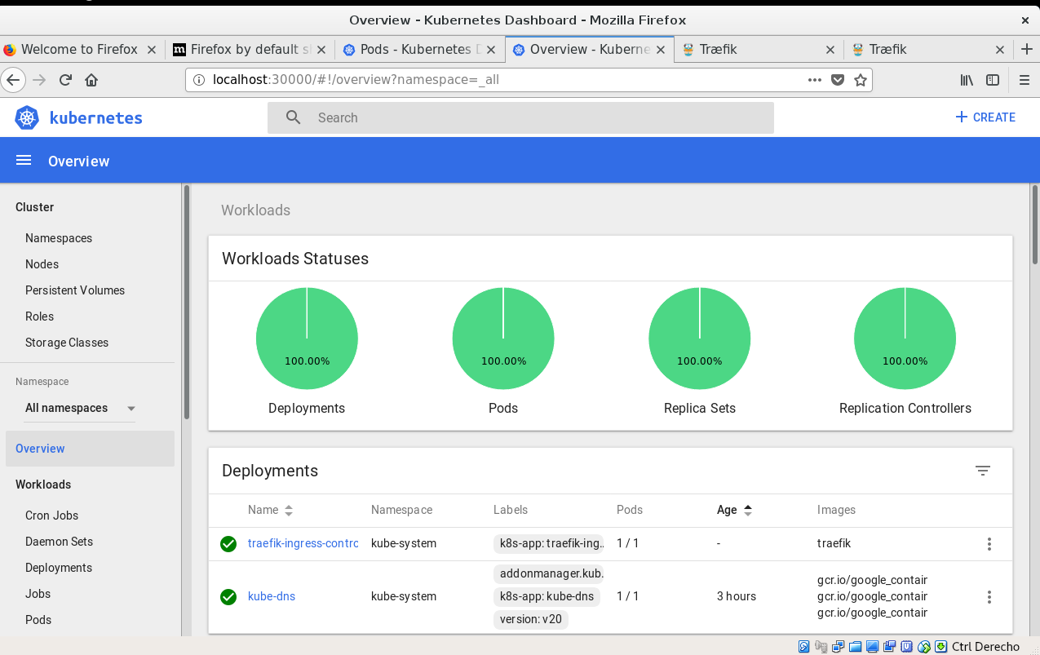
Implementación: Kubernetes

Slide 11
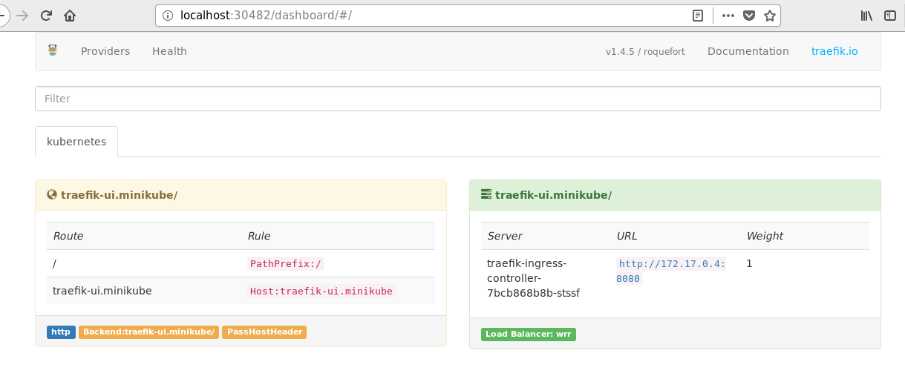
Implementación: Traefik

Slide 12
Implementación: Traefik + Vagrant Landrush
Landrush utiliza las iptables, modificando y creando nuevas reglas
Plugin Landrush activado
Traefik se queda bloqueado

Slide 13
Conclusiones

Slide 14
Conclusiones
No se ha alcanzado el objetivo: planteamiento, tiempo, complejidad…
Técnicas apropiadas para entornos de desarrollo
Velocidad de evolución de las tecnologías (CI)
Complejidad de software de orquestación en local, alternativas.

Slide 15
FIN

